Slide 1
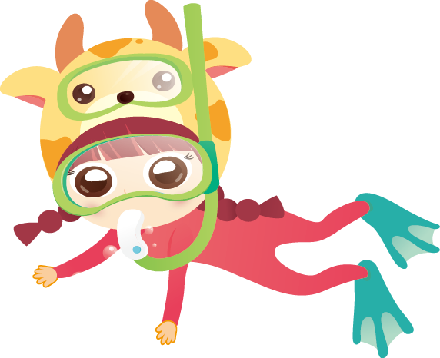
我喜歡游泳
我暑假和媽媽.妹妹.同學.同學媽媽一起去游泳

